Slide 1
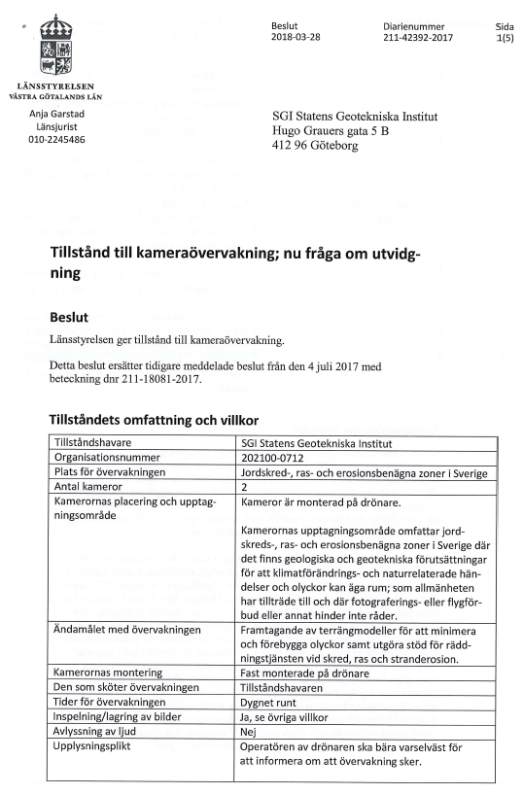
Tillstånd 180328 från Lst VGL till SGI
enligt KÖL Kameraövervakningslagen
”… omfattar jordskreds-, ras- och erosionsbenägnas zoner i Sverige där det finns geologiska och geotekniska förut-sättningar för att klimatförändrings- och naturrelaterade händelse och olyckor kan äga rum…”
”… aktivering av kameran får endast ske på en sådan höjd att identifiering av personer inte är möjlig …”

Slide 2
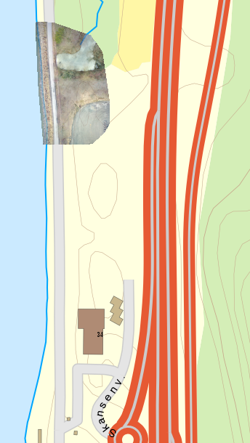
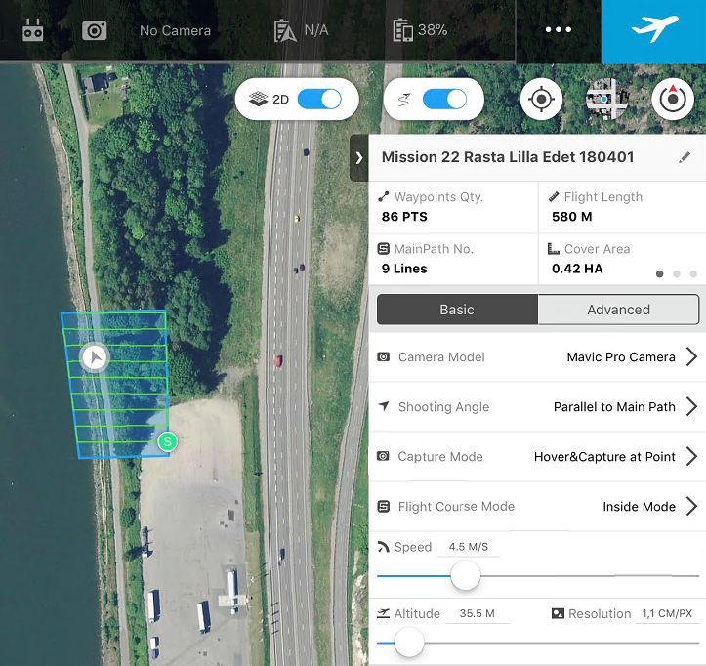
Drönarflygning 180401
86 foto-punkter
0.42 ha
35 m flyghöjd
Flygtid ca 5 minuter
Test-
område
Edet
RASTA

Slide 3
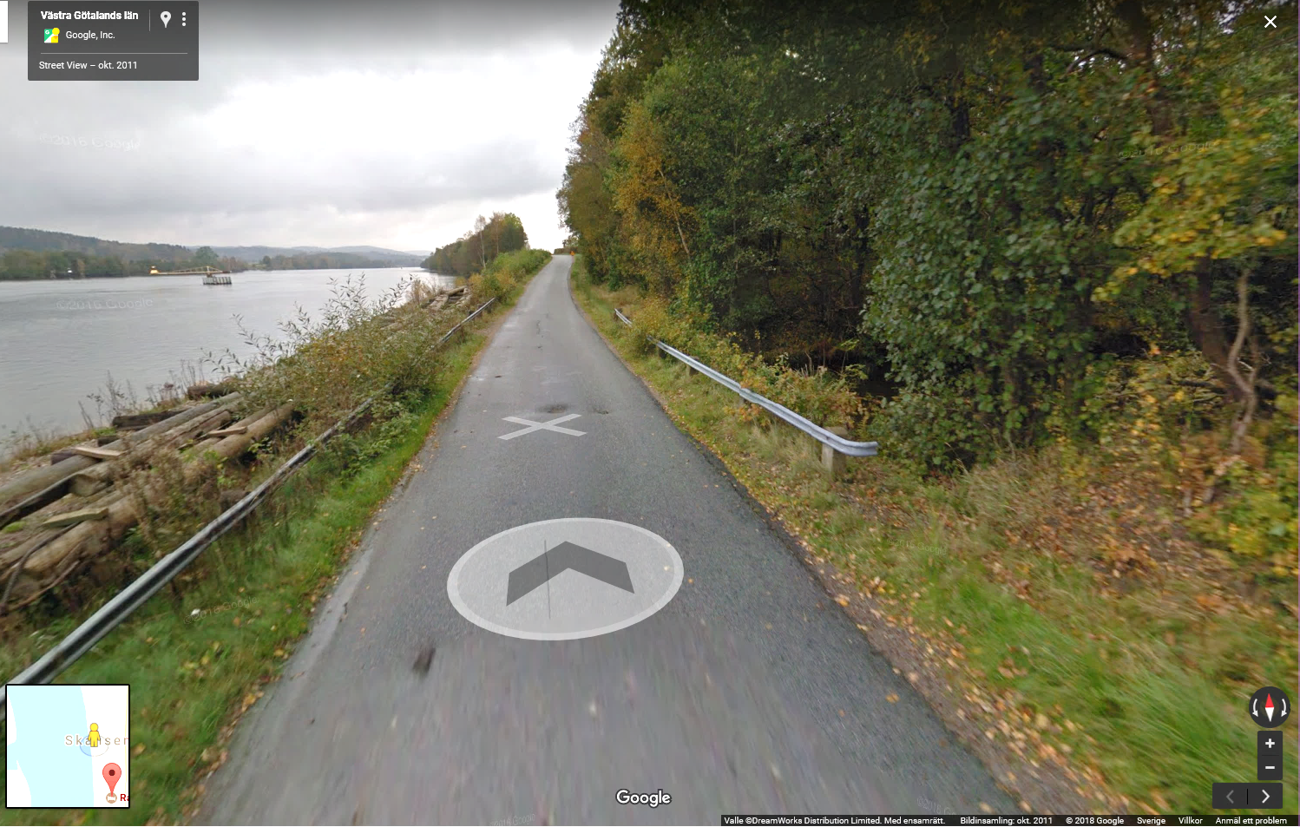
Markfoto (Google Street, okt 2011)
Sjöfartsverkets
is-läns, här på land
Svag
uppförslutning
Vattendrag

Slide 4
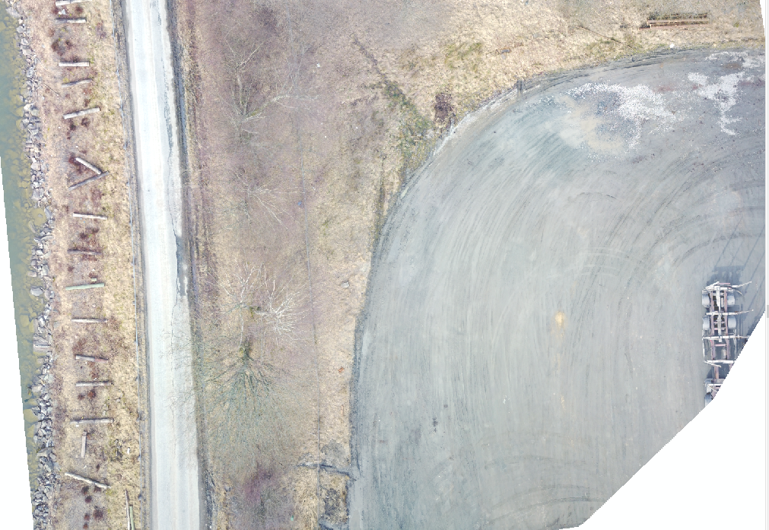
Detaljer i ortomosaiken
Träd utan löv – man ser marken
Hjulspår på parkeringens norra del
Man ser lite ner i vattnet…
Lastvagnschassi
Stockar för SjöVs is-läns
(ca 20 cm höga, man kan beräkna detta foto-grammetriskt med särskild programvara)

Slide 5
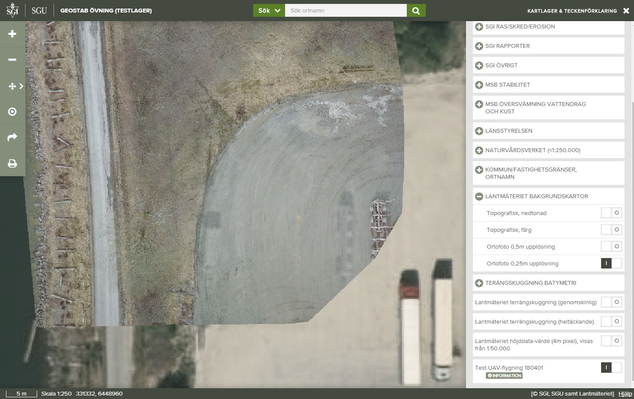
Ortomosaiken kan läggas ut på webben, exempelvis i GEOSTAB (https://gis.swedgeo.se/rtj)

Slide 6
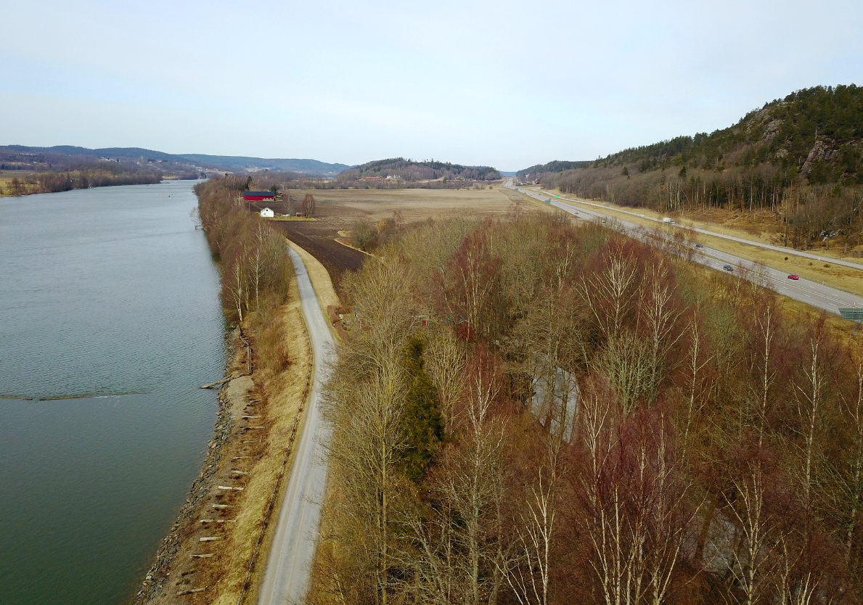
Snedbild och video från ca 30 m höjd
Video:
https://youtu.be/yzAO9i12yCg

Slide 7
Övrigt

Slide 8
TiB (Tjänsteman i Beredskap) på SGI
Foto: Birger Lallo/Skandinav Bildbyrå
Vid akuta ärenden bistår SGI räddningstjänsten, annan kommunal instans och statliga myndigheter med expertkunskap för att undanröja hot och reducera skadeverkningar
TiB på SGI (fr. o. m. 1 dec 2015)
Nås via SOS Alarm
Tillgänglig på telefon alla timmar, alla dagar i veckan
Återkoppla vid larm inom 15 minuter
Redo för Lync-/telefonmöte med andra instanser inom en timme
Vid behov, bedömt i samspel mellan SGI och Räddningstjänst, infinna sig på plats
http://www.swedgeo.se

Slide 9
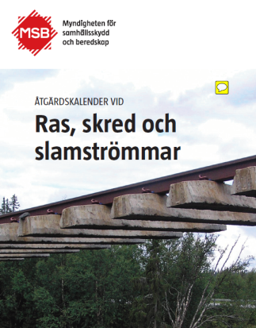
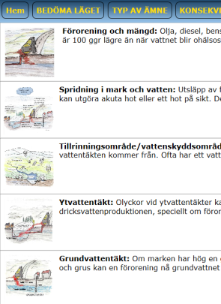
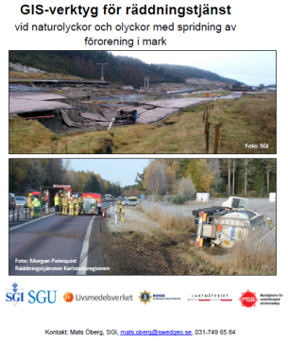
2016: skarpa och övningsapplikationer
Ca 10 lager
> 60 lager
> 30 lager
En sida:
http://gis.swedgeo.se/rtj/
TiB på SGI | Åtgärdskalender vid ras, skred och slamströmmar | Olycka vid vattentäkt | A5 broschyr

Slide 10
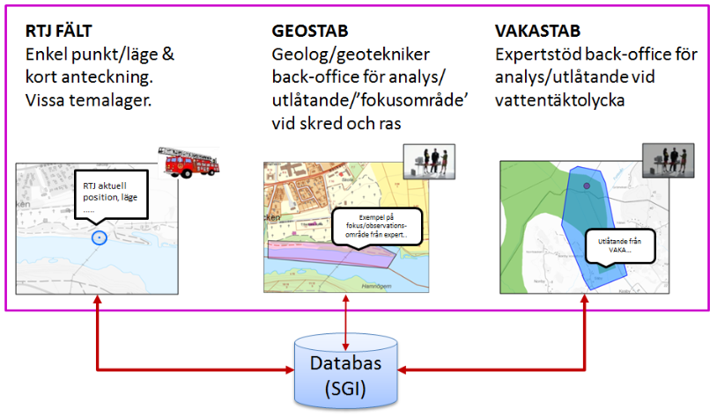
Anteckningslager (”aktiva lager”)

Slide 11
MSB2:4-projekt 2017-2018: ArcGIS-verktyg för Plan, Profil (1:1) och överslagsberäkning av slänt ver 180220
MSB2:4-finasierat projekt 2017-2018 ” Stöd till Räddningstjänsten och USAR-team i akuta ras- och skredsituationer - webbaserad och GIS-modellerad överslagsberäkning av markstabilitet ” (och vidare TiB-stöd från SGI)
Teknisk projektledare: Mats Öberg/SGI
Geotekniskt sakkunnig: Karin Odén/SGI
Utveckling ArcGIS Tools: Elias Jörholt/SWECO
Projektansvarig Samverkansområde Geografiskt områdesansvar (SOGO): Sven Vasseur/Lantmäteriet

Slide 12
Utgångspunkten vad gäller höjddata är
LM NH 1m+ (genom WCS-tjänst)
Batymetri (om det finns)
Ny geometri från drönare^{*)} (om det finns/tas fram) – ej troligt scenario
Möjlighet att rita in (och spara) geometri på vilken överslagsberäkning skall utföras (enligt Skredkommisionens rapport 3:95)
Skapandet av sektions/profillinje i plan och kompletterande geometri i profil är användarstyrd!
*) I projektet ingår även UAV drönare som ett sätt att fånga (befintlig) och ny geometri efter ett inträffat skred

Slide 13
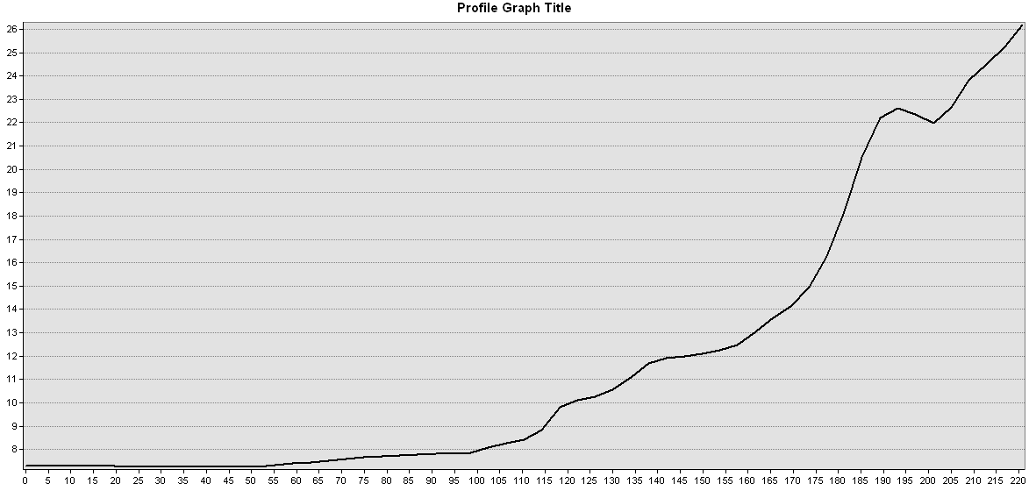
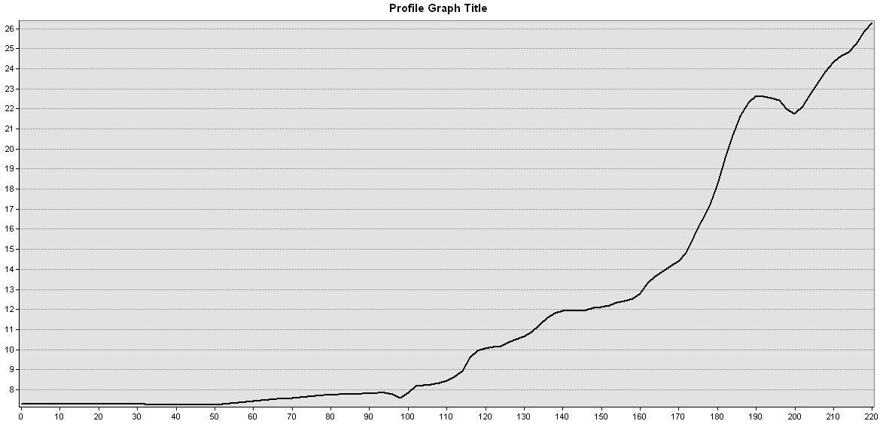
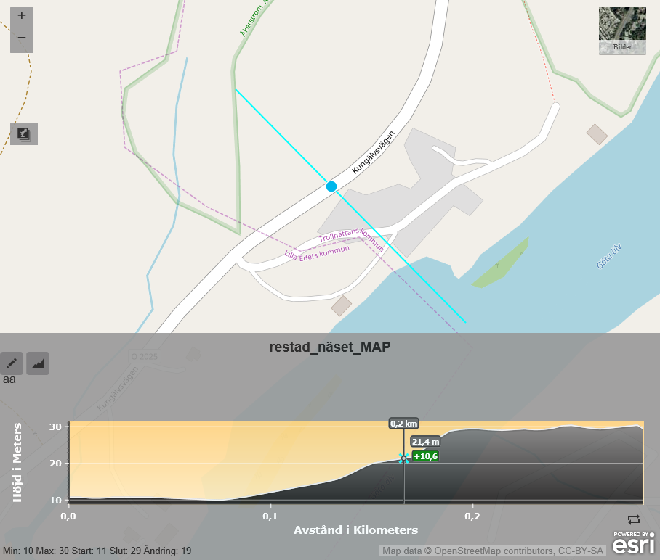
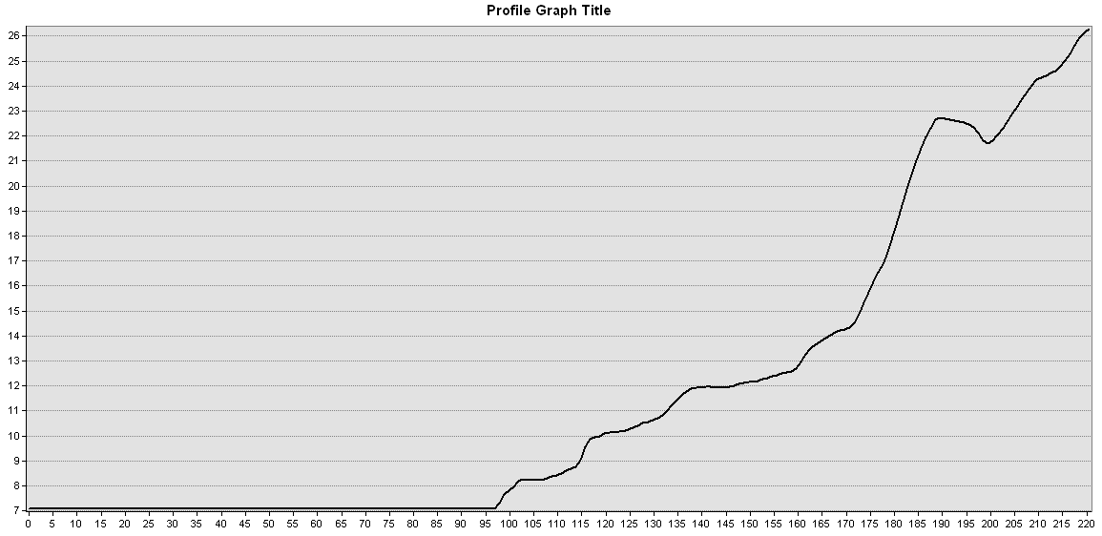
NH 4m
Strandlinjen
Första vägen
Andra vägen
NH 2m
ESRI elevation AGOL
Global terrain data (här 30m?)
NH 1m
Från gis3

Slide 14
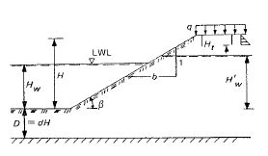
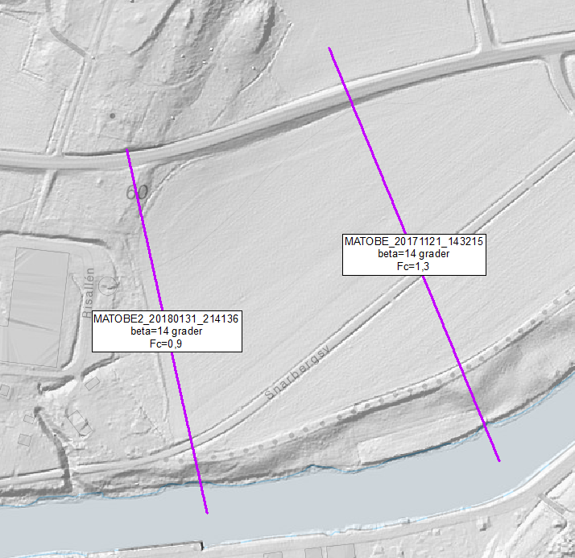
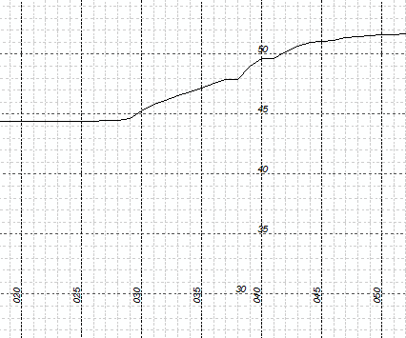
Snabb beräkning av släntstabilitet på godtycklig plats i Sverige. All historik sparas. Kan även ses som ett generell verktyg för att skapa 1:1 profiler.
Fc = 5,5 * Cu / (ys*H + q – yw*Hw)

